Slide 1

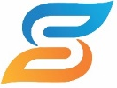
코딩-I
4주차 연산자
전 민호

Slide 2

Table of CONTENTS
01
연산자
02
연산자 실전 학습

Slide 3

Part 01.
연산자
연산자란?
산술연산자, 대입연산자, 비교연산자가 존재
연산이란 앞과 뒤의 데이터의 연산(산술, 대입, 비교)을 수행하는 것
기호 | 역할
+ | 더하기
- | 빼기
* | 곱하기
/ | 나누기
% | 나머지
++ | 증가(+1)
-- | 감소(-1)

Slide 4
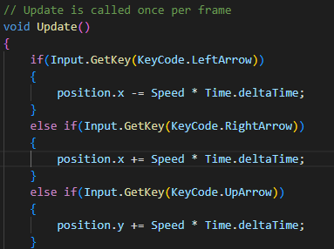
Part 01.
연산자
산술연산자의 활용

Slide 5
Part 01.
연산자
대입연산자
오른쪽의 피연산자의 값을 왼쪽의 피연산자에 대입하는 연산자 (=)
기호 | 역할
= | 대입연산자
+= | 복합 대입 연산자(더하기)
-= | 복합 대입 연산자(빼기)
*= | 복합 대입 연산자(곱하기)
/= | 복합 대입 연산자(나누기)

Slide 6
Part 01.
연산자
복합 대입연산자의 활용

Slide 7
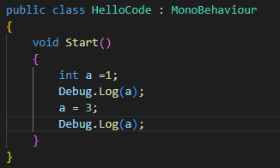
Part 01.
연산자
복합 대입연산자 실습
이제 이게 파일명인거는 아시죠?
따라하시면 안되요!!
파일명과 동일해야 합니다!!
이 부분만 따라해봅시다!!

Slide 8
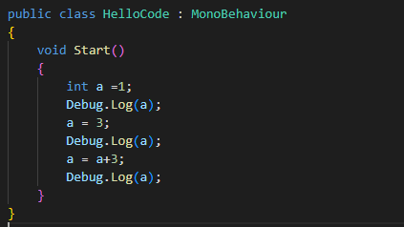
Part 01.
연산자
복합 대입연산자 실습

Slide 9
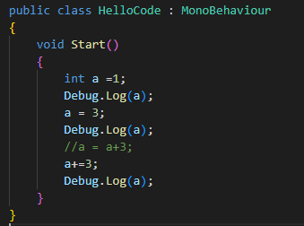
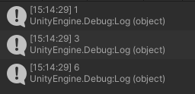
Part 01.
연산자
복합 대입연산자 실습
a = a+3과 a+=3은 같은 연산입니다!!

Slide 10
Part 01.
연산자
논리연산자란?
숫자를 연산하는 것이 아닌 ture, false와 같은 부울대수를 연산
부울대수란?
0과 1을 뜻하는 문자
0 = false(거짓)
1 = true(참)

Slide 11
Part 01.
연산자
논리연산자란?
논리 연산 | 결과
true AND true | true
true AND false | false
false AND true | false
false AND false | false
true OR true | true
true OR false | true
false OR true | true
false OR false | false

Slide 12
Part 01.
연산자
논리연산자란?
기호 | 역할
& | 논리 AND
&& | 조건부 논리 AND
| | 논리 OR
|| | 조건부 논리 OR
! | NOT

Slide 13
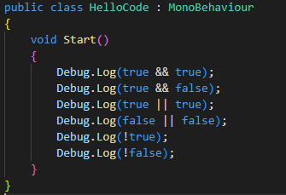
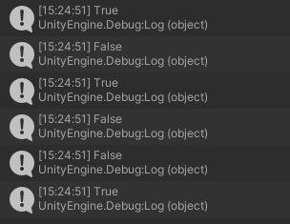
Part 01.
연산자
논리연산자 실습

Slide 14
Part 01.
연산자
비교연산자란?
실제 프로그램에서 true, false를 작성하는 경우가 종종 있으나, 논리연산자를 단독으로 사용되는 경우는 없음
비교연산자와 논리연산자를 동시에 활용하는 경우가 대부분임
비교연산자는 두 연산자의 값을 비교해 참(true)인지 거짓(false)인지 판별하는 연산자
대입연산자(=)가 두개 사용되면 비교연산자 중 “같다”라는 의미를 가지는 비교연산자가 됨

Slide 15
Part 01.
연산자
비교연산자
기호 | 역할
== | 왼쪽 피연산자와 오른쪽 피연산자가 같음
!= | 왼쪽 피연산자와 오른쪽 피연산자가 다름
< | 왼쪽 피연산자보다 오른쪽 피연산자가 작음
> | 왼쪽 피연산자보다 오른쪽 피연산자가 큼
<= | 왼쪽 피연산자보다 오른쪽 피연산자가 작거나 같음
>= | 왼쪽 피연산자보다 오른쪽 피연산자가 크거나 같음

Slide 16
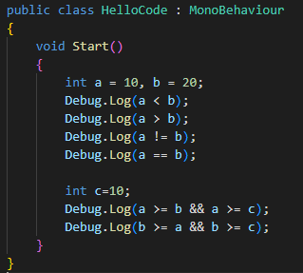
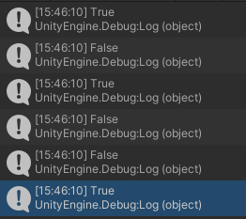
Part 01.
연산자
비교 연산자실습

Slide 17

Part 02.
연산자 실전 학습

Slide 18
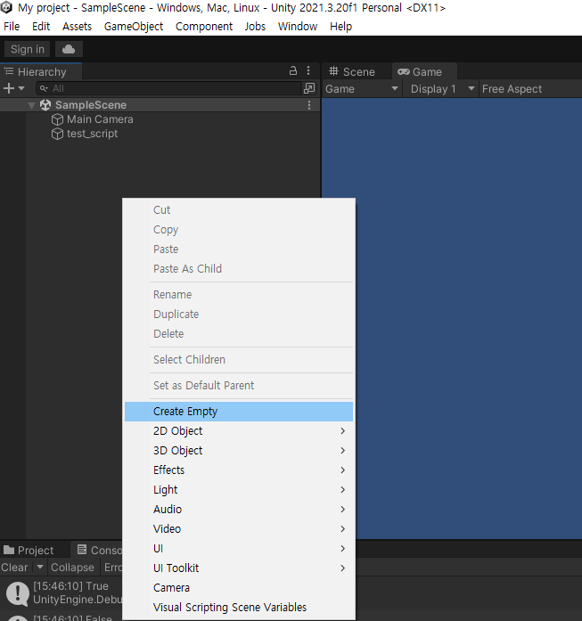
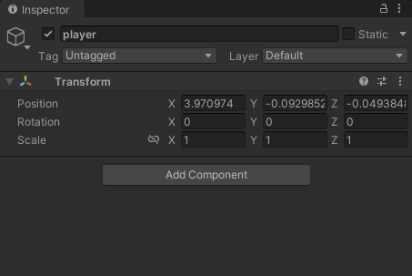
Part 02.
연산자 실전 학습

Slide 19
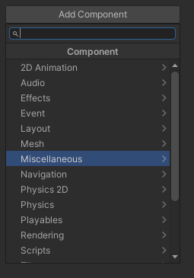
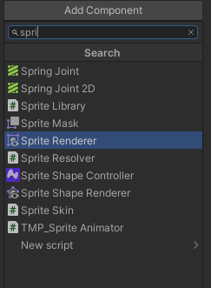
Part 02.
연산자 실전 학습

Slide 20
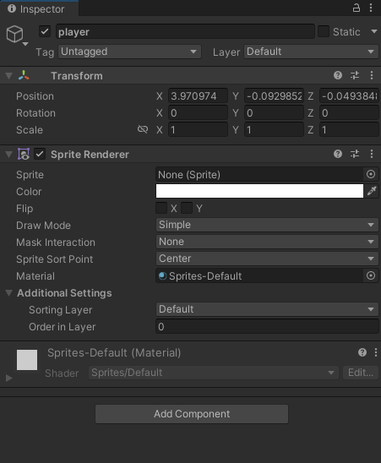
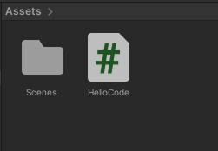
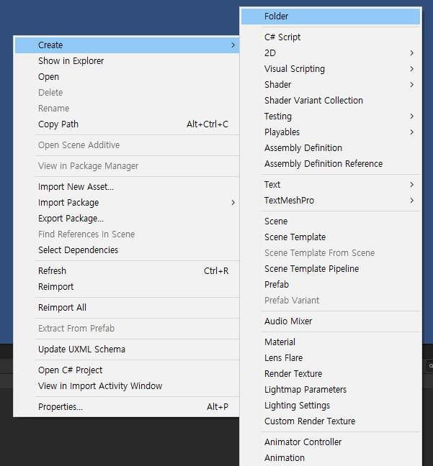

Part 02.
연산자 실전 학습

Slide 21
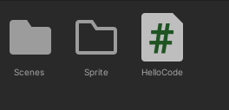
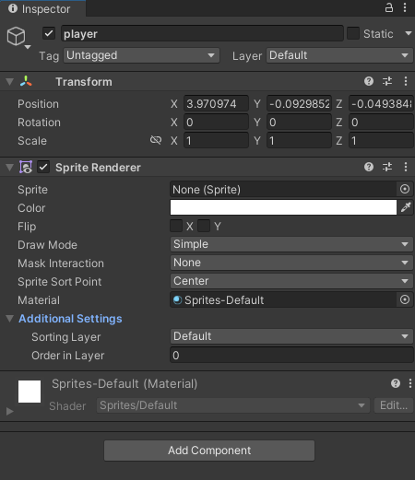
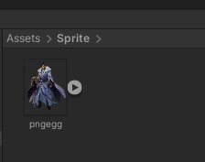
Part 02.
연산자 실전 학습

Slide 22
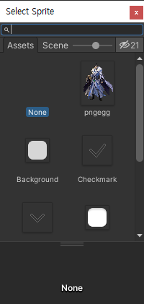
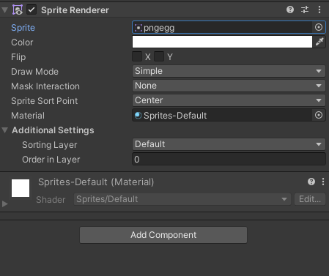
Part 02.
연산자 실전 학습

Slide 23

Part 02.
연산자 실전 학습

Slide 24
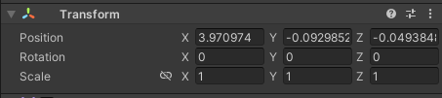


Part 02.
연산자 실전 학습

Slide 25
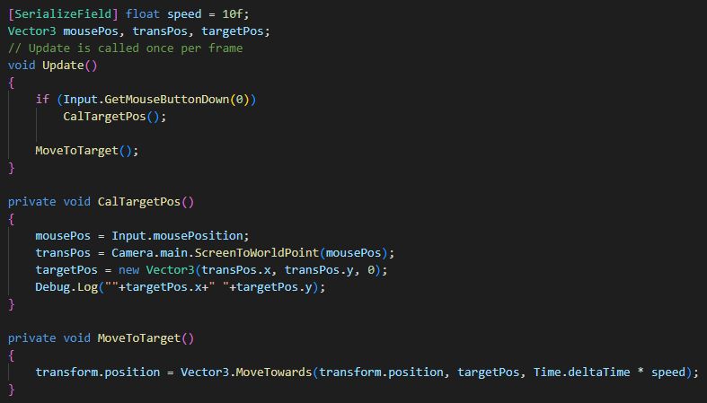
Part 02.
연산자 실전 학습

